Slide 1
Y Học Giảm Nhẹ: Định Nghĩa và Nguyên Tắc
ThS.BS CKII. QUÁCH THANH KHÁNH
PHÓ TRƯỞNG KHOA CSGN
BV.UNG BƯỚU TP.HCM
bskhanhx2@gmail.com
hcmcpalliativecare@gmail.com

Slide 2
Mục Tiêu Học
1. Hiểu được định nghĩa CSGN:
  Nhu cầu của CGSN
  Sự khác biệt nhưng hỗ trợ nhau giữa CSGN và Điều trị triệt để
2. Biết cách quyết định các can thiệp điều trị phù hợp với nguyện vọng của BN, mục tiêu điều trị và giai đoạn bệnh.

Slide 3
Định nghĩa chăm sóc giảm nhẹ
WHO (2002): "Chăm sóc giảm nhẹ … cải thiện chất lượng cuộc sống của người bệnh và gia đình người bệnh, những người đang đối mặt với những vấn đề liên quan tới sự ốm đau đe dọa đến tính mạng, thông qua sự ngăn ngừa và làm giảm gánh nặng họ chịu đựng bằng cách nhận biết sớm, đánh giá toàn diện và điều trị đau & các vấn đề khác, thể lực, tâm lý xã hội và tinh thần."

Slide 4
Định nghĩa chăm sóc giảm nhẹ
Bộ Y tế Việt Nam (2006): "Chăm sóc giảm nhẹ cho bệnh nhân ung thư và AIDS là sự kết hợp nhiều biện pháp để làm giảm sự chịu đựng và cải thiện chất lượng cuộc sống của người bệnh thông qua phòng ngừa, phát hiện sớm và điều trị đau & những vấn đề tâm lý và thực thể khác, đồng thời tư vấn & hỗ trợ nhằm giải quyết những vấn đề xã hội và tâm linh mà bệnh nhân và gia đình đang phải gánh chịu.”

Slide 5
Phân Tích Định Nghĩa CSGN
Cả 2 định nghĩa đều nhấn mạnh:
  Đáp ứng và giảm nhẹ nhiều loại đau khổ của BN
  Cải thiện chất lượng sống cho BN
  Chăm sóc BN lẫn gia đình
  Chăm sóc 4 khía cạnh: thực thể, xã hội, tâm lí, tâm linh

Slide 6
Tại sao cần cung cấp CSGN?
Con người ai cũng phải chịu đau đớn và cái chết
Nhiệm vụ cơ bản của y học không chỉ là điều trị khỏi bệnh mà là làm dịu đi nỗi đau đớn của con người
Tỷ lệ cao các bệnh nhân mắc các bệnh đe dọa tính mạng như HIV/AIDS và ung thư thường phải chịu đựng nhiều đau đớn
CSGN là 1 phương thức điều trị bổ trợ khi y học quá tập trung vào các bệnh cụ thể, cơ quan cụ thể hay những phân tử cụ thể

Slide 7
Ai cần được đánh giá CSGN?
Các bệnh nhân:
  HIV/AIDS
  Ung thư
  Mắc các bệnh đe dọa tới tính mạng
  Đau mãn tính, các triệu chứng gây đau đớn, hoặc các vấn đề tâm lý bất kể giai đoạn nào của bệnh
  Có khả năng qua đời trong vòng 6 tháng

Slide 8
Khi nào cần cung cấp CSGN?
Chữa lành bệnh/Điều trị đặc hiệu
CHĂM SÓC GIẢM NHẸ
(Kiểm soát đau/các TC khác & hỗ trợ tâm lý xã hội)
Hỗ trợ gia quyến khi mất ngườI thân
Chẩn đoán
Tử vong
Hiệu chỉnh từ tài liệu Giảm đau trong ung thư và CSGN của Tổ chức Y tế Thế giới. Geneva: WHO, 1990.

Slide 9
So sánh 2 nền Y học
Y Học Điều Trị Triệt để
Mục tiêu hàng đầu: trị khỏi bệnh
Xem căn bệnh là tâm điểm
Dấu chứng khách quan > chủ quan
Bất thường → bình thường
Làm việc theo trục dọc
Chủ ý kéo dài thời gian sống
BN tử vong là thất bại
Y Học Giảm Nhẹ
Mục tiêu hàng đầu: giảm nhẹ đau khổ
Xem bệnh nhân là tâm điểm
Triệu chứng chủ quan ≥ khách quan
Không phải lúc nào cũng điều chỉnh bất thường (khó chịu → dễ chịu)
Làm việc theo nhóm
Chủ ý nâng cao chất lượng sống
Giúp BN chết 1 cách tự nhiên theo diễn tiến của căn bệnh

Slide 10
Thế giới của người khỏe mạnh
Sở thích
Nghề nghiệp tiền bạc thuế
CÔNG VIỆC
Nhà cửa
Tình trạng thăng tiến
Gia đình
Xe máy
Sức khỏe
Tâm linh
K.Auret 2003

Slide 11
Thế giới của người bệnh
Công việc
Gia đình
Sức khỏe
Tâm linh
K.Auret 2003

Slide 12
Thế giới của người bệnh cuối đời
Công việc, nhà cửa, xe đạp, tài chính
Gia đình
Tâm linh
Vấn đề về sức khỏe
K.Auret 2003

Slide 13
Quan điểm của bác sĩ về người bệnh cuối đời
Vấn đề liên quan đến luật pháp và đạo đức
Mất nước Tình trạng da
Lao X-quang
Không làm cho người bệnh tỉnh lại
Chính sách chi tiêu
Vấn đề về sức khỏe
Gia đình
morphine Nhịp thở MAC
ARV Táo bón
K.Auret 2003
Tinh thần

Slide 14
Đánh giá toàn diện trước khi can thiệp
Mục tiêu điều trị được xác định dựa vào:
  Các nguyện vọng/mong muốn của BN
  Giai đoạn của bệnh
Tất các các can thiệp hay điều trị đều phải được cân nhắc kỹ dựa vào:
  lợi ích
  rủi ro
  gánh nặng

Slide 15
CAN THIỆP ĐIỀU TRỊ DỰA VÀO
THỰC THỂ
GIAI ĐOẠN BỆNH
XÃ HỘI
TÂM LÍ/TÌNH CẢM
LỢI ÍCH
GÁNH NẶNG
TÂM LINH
NGUY CƠ
MONG MUỐN
MỤC TIÊU ĐT

Slide 16
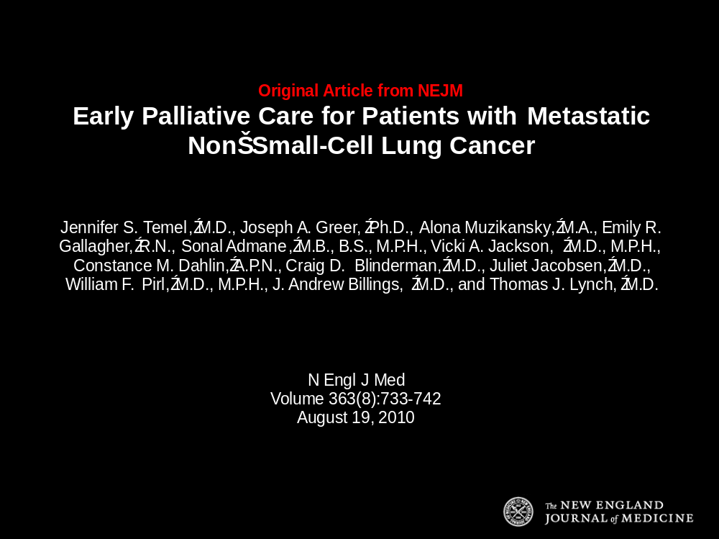
Nghiên Cứu về Sống Còn Của Bệnh

Slide 17
Lồng ghép CSGN
Thách thức
Hiểu biết về các lợi ích
Nguồn lực hạn chế
Phát triển nhân tố mới
Tốn kém cho cá nhân
Tốn kém cho hệ thống y tế
Lợi ích
BN hài lòng
NVYT hài lòng
Cải thiện tiên lượng
Điều trị nhẹ tiền
Tiết kiệm chi phí chung

Slide 18
CSGN thành công khi:
  Kiểm soát tốt đau và các triệu chứng khác
  Có quyết định điều trị rõ ràng
  BN cảm thấy đã hoàn tất các công việc trong cuộc đời
  Sẵn sàng cho các chết (nếu đang đến gần)
  Duy trì được các mối quan hệ với người chung quanh
  Bảo toàn được nhân phẩm của một con người
  Steinhauser Arch Int Med 2000

Slide 19
TÓM LẠI
CSGN: là CHĂM SÓC TOÀN DIỆN cho bệnh nhân và gia đình người bệnh
MỤC TIÊU: GIẢM NHẸ ĐAU KHỔ
“ Không bệnh nhân nào phải sống trong đau đớn và không bệnh nhân nào phải mất trong nỗi cô đơn”

Slide 20

Cảm ơn

